Slide 1
PLANTEOS TEÓRICOS EN LA HISTORIOGRAFÍA DE LOS AÑOS ´90. POLÉMICAS HISTORIOGRÁFICAS EN LA ARGENTINA Y EL BRASIL.
Tesis Doctoral
Profesora Nidia Carrizo de Muñoz
Mendoza, 2007

Slide 2
CUERPO DE LA TESIS

Slide 3
INTRODUCCIÓN
I .PARTE:
Análisis crítico de la problemática teórica de la historiografía
II. PARTE:
Aplicación de hipótesis de investigación sobre populismos latinoamericanos. Argentina y Brasil. Tendencias en la década del 90.
CONCLUSIONES
Teorizar desde la historia.
Los caminos teóricos de la historiografía del 90.
La historiografía: carencias y excesos.
Categorías usadas en la historiografía.
Los historiadores toman la palabra.
Los historiadores y el fenómeno populista.
Los historiadores y las categorías sobre el populismo.

Slide 4
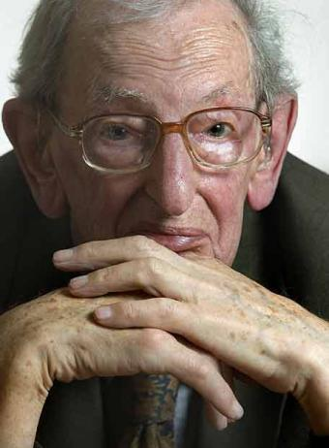
¿POR QUÉ LA ELECCIÓN DE LA DÉCADA DEL 90?
Eric Hobsbawm:
- un siglo XIX largo (1776- 1914)
- un siglo XX corto: (1914- 1991)
hasta el fin del sistema socialista en la URSS (1989) y los países del este de Europa.

Slide 5
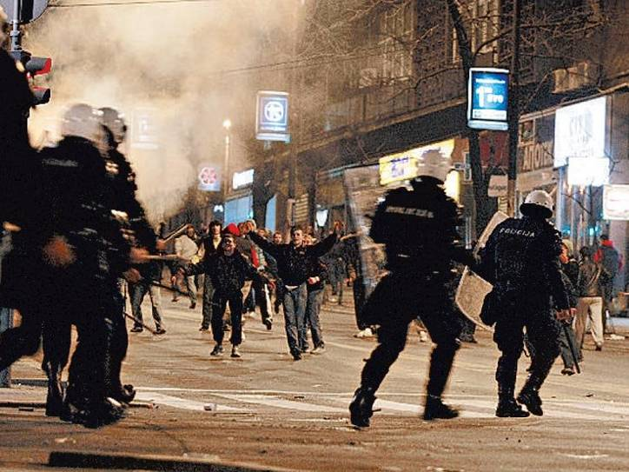
Un espacio de inteligibilidad
Hobsbwam se detiene en el umbral de los años 90; donde terminaría la llamada “edad de los extremos”, (catástrofes, guerras, derrumbe del socialismo, triunfo del capitalismo).

Slide 6
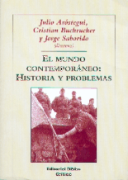
OTRO ESPACIO DE INTELIGIBILIDAD
Historiadores como Aróstegui, Buchrucker y Saborido periodizan la época contemporánea en dos etapas:

Slide 7
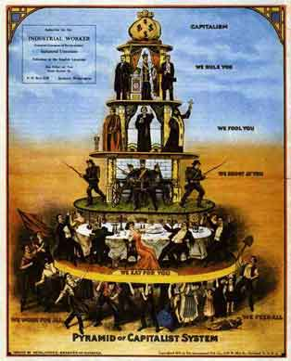
A
1776/1789-1914:
la conformación del mundo capitalista (modernidad capitalista,
industrial y liberal)

Slide 8
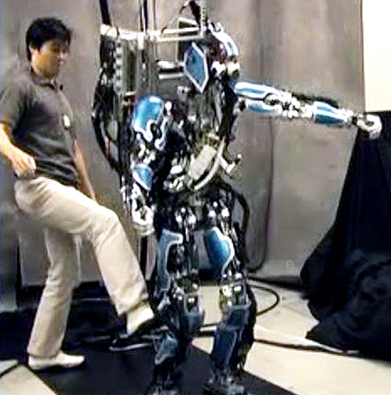
B
1914-1991
La contemporaneidad reciente:
abarca las grandes guerras seguidas de las transformaciones tecnológicas, económicas, estratégicas, políticas, sociales y culturales.

Slide 9
RUPTURA: UN CAMBIO DE ÉPOCA
Hay consenso en señalar al período 1989/1991:
como el fin de una época.
al mismo tiempo como una etapa de transición.
Este fin de un ciclo histórico, aunque no cronológico, parece marcar un cambio de época.

Slide 10
HISTORIOGRAFÍA.
Esto lleva a una reflexión y obliga a investigar si los cambios se reflejan en la concepción teórica de la historia y también en una nueva forma de escribirla.

Slide 11
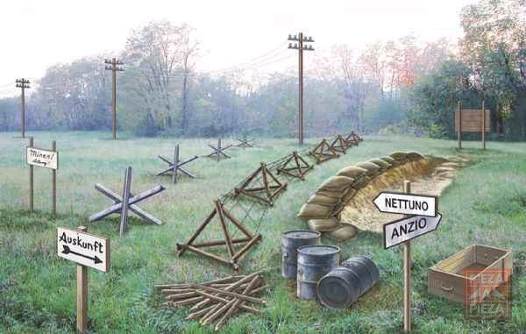
… a partir del quiebre producido por la Segunda Guerra y la catástrofe social, cultural y moral que representó para los ideales de Occidente.

Slide 12
Muchas ideas que afectaban a la consideración misma de la historia y de la naturaleza de la sociedad, heredadas el siglo XIX, se habían abandonado.

Slide 13
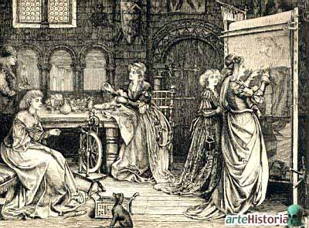
Los principios de la Ilustración que las revoluciones liberales impusieron y universalizaron se habían declarado muertos. . .

Slide 14
El modelo explicativo estructural fue cuestionado. Desencanto de los modelos macrosociales y el debilitamiento de los idearios universalistas (fines década de los 60 y 70). “La crisis de la historiografía”.
En los años 70 se produce un crecimiento diversificado del “movimiento Annales”. La renovación del repertorio de los objetos parece ilimitado como la reformulación de problemáticas para la historiografía.
La orientación teórica de los estudios históricos sufre el impacto del pensamiento posmoderno. (años 80-90)

Slide 15
El pensamiento nacido de la crisis cultural de los ‘60 que se vuelve más combativo frente al anterior fue el posmodernismo. Reflejado en el arte, la filosofía, la crítica social, la literatura.

Slide 16
POSMODERNISMO
Término referido a la crisis de la modernidad y sus valores.
Actitud intelectual cuya apreciación más fuerte se basa en la negación de que el pensamiento racionalista, conduzca al progreso y al desarrollo humano. Se descalifica a la razón como instrumento para el conocimiento de la realidad.
Ninguna teoría global puede sustentarse debido a la imposibilidad de su jerarquización.
Principio de la validez equiparable de todas las interpretaciones.
Sobredimensión de la influencia cultural.

Slide 17
Se sugirió que se estaba ante una nueva fundación historiográfica que si bien integraba las anteriores, estaba dispuesta a superarlas y permitir la recepción de propuestas de origen diverso.

Slide 18
EL ESTADO DE LA CUESTIÓN El estado de la cuestión
Los años 80 y 90 presentaron una crisis para los estudios históricos.
La posmodernidad, puso en juicio a los paradigmas interpretativos más importantes de la historiografía.
La crisis ha producido en el mundo de la historiografía, dos realidades:
- La devaluación de los fundamentos de la práctica del historiador.
- La respuesta a la crisis desde el propio seno de la historiografía y con sus propios instrumentos.

Slide 19
LA DÉCADA DEL 90
TRIUNFO DEL PENSAMIENTO POSMODERNO.
REACCIÓN DE LOS HISTORIADORES FRENTE AL POSMODERNISMO.
NUEVAS PERSPECTIVAS.

Slide 20
PROBLEMÁTICA ABORDADA EN LA TESIS
El conocimiento de la historia en la década del 90, a través de la discusión sobre los planteos teóricos.
Las categorías usadas en la reflexión teórica de los historiadores argentinos y brasileños y su conexión con el debate global.

Slide 21
METODOLOGÍA.
SELECCIÓN DE AUTORES
APLICACIÓN DEL ANÁLISIS DE CATEGORÍAS A UN FENÓMENO HISTÓRICO: POPULISMO, EN ARGENTINA Y BRASIL.
BALANCE CRÍTICO DEL PENSAMIENTO TEÓRICO DE LOS AUTORES
EXPLORACIÓN DE LAS CATEGORÍAS UTILIZADAS POR LOS HISTORIADORES PARA ABORDAR SU DISCIPLINA.

Slide 22
HIPÓTESIS

Slide 23
Considera la teoría historiográfica como centro de la formación disciplinar.
Plantea a la teoría como quehacer de la historiografía, que debe ser dilucidada y construída por los mismos historiadores.
Plantea la necesita de producir un cuerpo de explicaciones articuladas sobre la materia a la que dedica su estudio.
Propone la búsqueda de categorías para la construcción de teoría histórica: demitificación, campo de lo real y racionalidad.

Slide 24
INTRODUCCIÓN

Slide 25
INTRODUCCIÓN
Se plantea el estudio de las polémicas teóricas y de los historiadores de los años ´90 con una mirada abierta hacia las otras Ciencias Sociales.
Conecta las polémicas de la década en la región, con las cuestiones que a escala global han contribuido a su desarrollo.

Slide 26
Selecciona autores de la década que aportaron una mirada crítica a la historiografía tradicional y a “la nueva”.
No se recrea una historia de las escuelas o autores sino una exploración de pensamiento teórico.
No se intenta agotar el análisis bibliográfico.

Slide 27
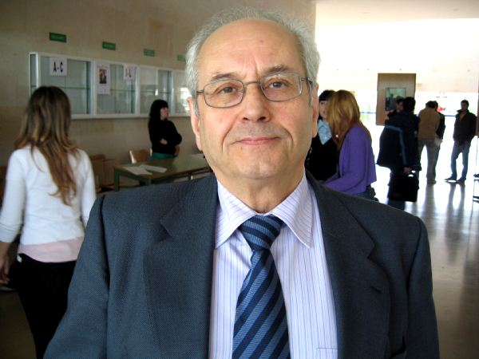
ALGUNAS OBRAS CONSIDERADAS FUNDAMENTALES
Julio Aróstegui, “La investigación histórica: Teoría y método”, de 1995. Una reflexión ineludible sobre la historia.
Trabaja sobre tres ejes: la naturaleza de la disciplina historiográfica, la construcción del conocimiento historiográfico (teoría historiográfica) y el método.

Slide 28
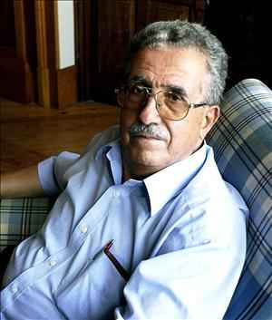
Joseph Fontana, “La historia después del fin de la historia”, de 1992.
Fundamental para el análisis teórico del impacto del pensamiento de la posmodernidad en la historiografía y en la exploración del concepto de lo real en la historia.

Slide 29
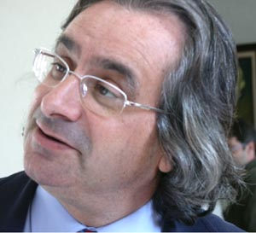
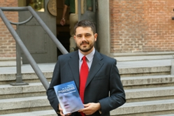
“Historia a Debate”, dirigido por Carlos Barros desde 1995.
Constituye una red de difusión donde la teoría de la historia y el futuro de la historiografía es tratado por autores de diversos países latinoamericanos y del resto del mundo.
Saturnino Sánchez Prieto, ¿Y qué es la historia?, 1995.
Reflexiones epistemológicas, donde se pone énfasis en la formación del profesorado en estas cuestiones.

Slide 30
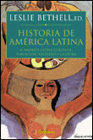
América Latina
“Historia de América Latina”, dirigida por Leslie Bethell, Universidad de Cambridge, publicada en 1992.
Selección y tratamiento de los contenidos desde perspectivas teóricas explícitas y aplicadas al contexto latinoamericano.
Por sus características se convierte también en parámetro comparativo.

Slide 31
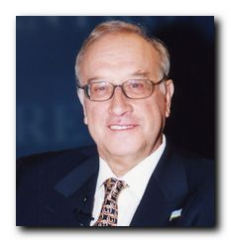
“Iberoamérica”, (Barcelona, Península, 1996), Thomas Calvo.
Considerada pertinente porque está enfocada a un estudio comparativo de Argentina y Brasil (1570 a 1910), referida especialmente a la descomposición de las fuerzas tradicionales hasta el siglo XIX, poniendo énfasis en la categoría de continuidad social y cultural.

Slide 32
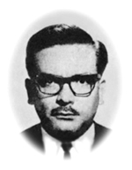
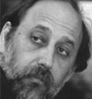
Luis González y González, “El oficio de historiar”, ( México, Clío, 1998) ,desgrana los problemas a que se enfrenta el historiador y las formas para llegar a solucionarlos.
Fernando Devoto presenta en “Notas sobre la situación de los estudios históricos en los años 90”, (Bs. As., Ministerio de Cultura y Educación de la Nación, 1997) a la historiografía como una forma de pensamiento crítico sobre la realidad.

Slide 33
Oscar Cornblit, es el autor y compilador de “Dilemas del conocimiento histórico: Argumentaciones y Controversias”, (Sudamericana, 1992, Argentina), para la teoría de la historia, su explicación y concepción.
Natalio Botana y Félix Luna, “Diálogos con la historia y la política” , publicada en 1995.
Ponen de relieve los temas que se tratan en esta exposición.

Slide 34
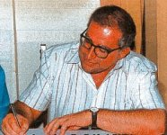
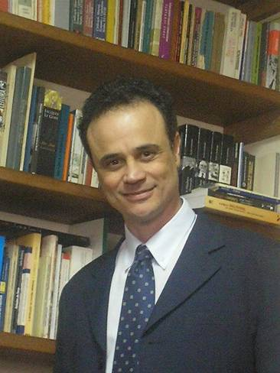
“Dominios da Historia. Ensaios de Teoría e Metodología,” 1997, de Ciro Flamarión Cardoso y Ronaldo Vainfas.
Es una obra colectiva , un panorama general y actualizado de los conceptos y debates en la historia de la disciplina y de la investigación.
“Historiografía Brasileira em Perspectiva”, 1998, labor colectiva organizada por Marcos Cezar de Freitas.
Presenta una organización diferente para la historiografía brasileña y puede compararse con la historiografía argentina.

Slide 35
PRIMERA PARTE: Análisis crítico de la problemática teórica de la historiografía.
Capítulo 1: Teorizar desde la historia

Slide 36
REACCIÓN DE LOS HISTORIADORES
Se piensa en núcleos ordenadores de los fundamentos de la disciplina
Se intenta recuperar el valor normativo de la racionalidad y el significado de la teoría
Se discuten nuevamente los fundamentos de la historiografía

Slide 37
Los principales temas en debate y los cuestionamientos a la historiografía en la década del 90 fueron:
La falta de reflexión teórica.
La fuerte aceptación acrítica de la filosofía posmoderna como teoría para la historia.
La atomización de la disciplina.
Notes:
Agregar aqui

Slide 38
I. LA FALTA DE REFLEXIÓN TEÓRICA
LOS INVESTIGADORES DEL´90 OBSERVAN:
La formación historiográfica está dada por la competencia en el manejo de fuentes específicas pero no por propuestas teóricas especiales.
El trabajo teórico historiográfico se limita a un contenido recapitulador de las escuelas historiográficas, sin producir una cultura historiográfica científica.
Hay un claro pluralismo y eclecticismo metodológico que si bien obedece a la crisis de los grandes paradigmas, también a la penuria teórica.

Slide 39
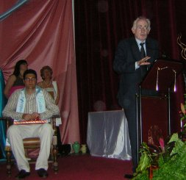
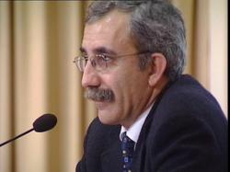
Entre otros historiadores lo expresan:
Julio Valdeón, ha explicado en “La miseria de la teoría”:
“(…) la actividad debe asentarse en un territorio teórico, que establezca con la mayor claridad posible, las reglas de juego a desarrollar”.
José Luis de la Granja de la Universidad País Vasco, dice que:
“…los historiadores…, dejan los esfuerzos de reflexión sobre la mutación de la realidad (…) en terceras manos y en todo caso en terceras cabezas”

Slide 40
El brasileño César de Freitas propone a la historiografía:
“…como un espacio de análisis del conocimiento histórico, con posibilidades de construcción de teorías a partir de los marcos disciplinares y aprovechar de otra manera la teoría y metodología de otros campos epistemológicos y disciplinares”.

Slide 41
Fernando Devoto argumenta contra la postura de crisis expresada en forma global, presentando la cantidad de volúmenes de producción historiográfica de la última década y los niveles académicos logrados,
…pero a la vez …
plantea que los avances de la profesión se vinculan más con el instrumental de técnicas utilizadas para valorizar nuevas fuentes o con la capacidad de refinar las hipótesis especificas que en el avance de construcción de teoría historiográfica.

Slide 42
Percepción de los historiadores:
Autores de la década del 90 coinciden: en el nivel global como en el latinoamericano no existe el mismo desarrollo entre la tarea del historiador y su reflexión teórica generalizante acerca de su disciplina.
Expresan que la historiografía, que siempre mostró endeble teorización sobre su objeto, profundiza esta debilidad en los 80 cuando prende una nueva corriente anti-teorética.
No se observan en la década elegida estudios que exploren la figura del historiador como productor de conocimiento teórico entre los historiadores latinoamericanos.

Slide 43
II. Aceptación acrítica de las teorías de otras disciplinas como teoría para la historia.
En todo el siglo XX la historiografía se ha respaldado vigorosamente en el desarrollo teórico de otras Ciencias Humanas y Sociales: Filosofía, Sociología, Economía, Antropología.
La Historia como disciplina, ha pagado un alto costo por esta fuerte dependencia teórica, especialmente en el caso del pensamiento posmoderno.

Slide 44
Controversias con el pensamiento posmoderno en “la representación”.
Su relativismo extremo.
Sobrevaloración de la representación sobre la acción o los comportamientos.
La representación del mundo se vuelve decisiva para definir la historia.
Destrucción del concepto histórico de mundo real.

Slide 45
Controversias con el pensamiento posmoderno en “lo cultural”.
La opción cultural como sustancial en el conocimiento histórico, marcando una ausencia de la autonomía de lo social.
Desaparece el actor social en acción.
La sociedad aparece como la reproducción de la cultura.
La opción del estudio de lo banal y lo insignificante.

Slide 46
Entre otros historiadores lo expresa.
Miguel Ángel Cabrera Acosta, en su artículo, “La historia y las teorías del fin de la historia”
“…la imperiosa necesidad de que los historiadores fijen los criterios con los cuales incorporarán el pensamiento filosófico posmoderno…”.
Ello supone para el autor la introducción de dos categorías: avance del conocimiento de la realidad social y referente real.

Slide 47
III. Sobre la atomización de la disciplina.
Consecuencia de la crisis de los modelos de explicación macro-sociales, que no resistieron la desmentida que les proporcionaba el propio desarrollo histórico.
La preocupación se reflejó en la multiplicación de las lecturas del pasado.
La práctica historiográfica se vio desbordada por la irrupción de nuevos temas relacionados con lo cultural, lo privado, mitos y creencias, lo cotidiano, lo marginal.

Slide 48
Tema polémico: lo cotidiano, lo marginal, mitos y creencias.
La atención de algunos historiadores se desplazó sobre pequeños grupos, poniendo especial interés en diversas formas culturales que son reveladoras de las profundidades de la experiencia humana, pero cuestionables respecto a su importancia histórica.
Parte de las publicaciones se dedicaron al análisis de lo anónimo y lo intrascendente.

Slide 49
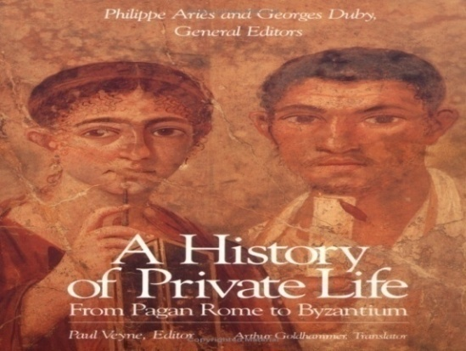
Vida cotidiana como historia.
Puede rastrearse esta tendencia, como ejemplo:
“criaturas ordinárias e anónimas, cujos pequenos prazeres e dramas banais representam o mair número de pessoas. Daí a importancia de pensarmos o banal, o insignificante, o que é deixado de lado. Nessas pequenas coisas, a meu ver, reside a complexidade da historia”.
(Mary del Priore, Histórias do Cotidiano, 1997)

Slide 50
Estructuras culturales inmutables: ¿niegan la utilidad de la historia?
El historiador Paolo Macry, opina que concebir la existencia de estructuras mentales y culturales como inmutables en el tiempo, a través de las que se puede definir la esencia de los grupos humanos, pareciera negar la utilidad misma de la historia. (La sociedad contemporánea,1997).

Slide 51
SÍNTESIS: POLÉMICAS Y CONTROVERSIAS.
Los historiadores trabajan las conscientes elecciones de los individuos y los grupos y sus acciones y consecuencias.
Su estudio se centra en las transformaciones que experimente la sociedad durante los cuales se reorienta y evoluciona.
Las estructuras mentales, culturales, ambientales, son parte de la historia, pero no la definen.
El destino de los hombres muchas veces se juega en el corto plazo y depende del acontecimiento.
Se necesita también una explicación de plazos históricos cortos, porque, en la edad contemporánea, el mundo se modifica aceleradamente.

Slide 52
Capítulo 2: Los caminos teóricos de la historiografía del 90.
El rescate de la racionalidad como explicación de los problemas reales de las sociedades del presente y del pasado.
Una nueva discusión sobre el mundo real como objeto y campo específico de la historia,
Énfasis en la demitificación como propósito y objetivo disciplinar.

Slide 53
Los historiadores apelan a la necesidad de un retorno a enfoques más generales y a la construcción de teorías históricas con criterios que los sustenten.
Tales como:
La consolidación de una nueva racionalidad.
Los procesos de demitificación.
La afirmación del mundo real como objeto de la historia.

Slide 54
I . la consolidación de una nueva racionalidad
Las tendencias historiográficas posmodernas plantean una crítica a la racionalidad que va acompañada generalmente del postulado que identifica razón y poder.
Esta propensión en su extremo, destruye la capacidad crítica de la razón y provoca una fuerte tendencia a la anomia y exacerbación de fuerzas emocionales e irracionales.
De esta manera se somete a la disciplina al poder irracional de los mitos y las creencias, que se convierten en un verdadero poder.
Se produce un problema teórico fundamental que perturba a la teoría de la historia y que es la destrucción de los límites entre realidad y ficción, porque afecta el objeto disciplinar de la historia.

Slide 55
Cuestionamientos
La objetividad de la historia pasa por privilegiar el consenso de la profesión en torno a un conjunto de criterios racionalmente defendibles
JACQUES LE GOFF, “PENSAR LA HISTORIA” 1991

Slide 56
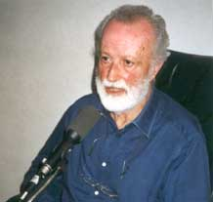
Cuestionamientos
Si hubo un pensamiento de ruptura con el pasado mítico fue el pensamiento ilustrado. Se puede decir con Scalfari, fundador del diario La Repubblica, (…) “que aún hoy el mundo sufre, no por exceso, sino por un dramático déficit de racionalidad. Es la racionalidad, la que merece una acción histórica de recuperación”.
EUGENIO SCALFARI

Slide 57
Por una nueva racionalidad
Aparecieron voces controversiales de historiadores que animaban al rescate de una racionalidad renovada, una nueva ilustración, una reformulación de la idea de progreso.
Una nueva idea racional -no teleológica- que seguirá incluyendo rupturas y revoluciones políticas y sociales, culturales y científicas,
Que coloca al sujeto en el centro de la historia, reconoce el papel movilizador de las utopías pero no las confunde con las ciencias.

Slide 58
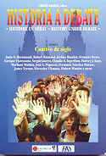
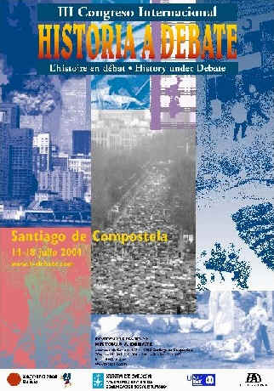
LA HISTORIA QUE VIENE.
Una “nueva ilustración”. Se podrá recomponer asimilando los historiadores la nueva racionalidad científica, de signo relativista y transdisciplinar que va a caracterizar el siglo XXI, pero dejando claro que, “la ciencia no ha abandonado sus bases de partida materiales, realistas”.
Carlos Barros, La historia que viene,
Universidad de Compostela,1995.

Slide 59
II. Los procesos de DEMITIFICACIÓN
¿Porqué demitificar? Porque se supone que la escritura de la historia adolece de este mal.
En la historiografía del 90 aparece una fuerte corriente demitificadora, que intenta producir un aligeramiento revisando los mitos de la historiografía tradicional.
Muchas veces esa corriente no logra evadir nuevas visiones simbólicas.
Esta ambivalencia recarga la historiografía de la época.

Slide 60
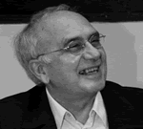
El Dr. Eduardo Diatahy B. de Menezes, duda en afirmar que el pensamiento mítico haya sido abolido y que por el contrario sobrevive, aunque modificado o camuflado. Y lo que le resulta sorprendente, es que ese pensamiento sobrevive fundamentalmente en la historiografía.
Pós-Doutorado em História Antropológica. Professor Emérito da Universidade Federal do Ceará e Titular do Doutorado em Sociologia, do Mestrado em História Social. Universidade Federal do Ceará (UFC) e Universidade Estadual do Ceará (UECE). Membro efetivo do Instituto Histórico do Ceará.

Slide 61
Se podrían identificar cuatro vías de demitificación que se recorren actualmente en la historiografía:
En primer lugar, la que investiga las interpretaciones demasiado unidas a convicciones políticas y culturales
En tercer lugar, la que pretende apartarse de la extrema intensidad de las reacciones y emociones que anidan en las adhesiones a las corrientes historiográficas
En segundo lugar, la que intenta diferenciar el rescate de lo simbólico - como dimensión legítima del análisis histórico - de una actitud mítica que pretende situar la realidad en la ficción y hacer pasar una por otra.
En cuarto lugar, Los intentos realizados para diferenciar entre la historia sistemática y la memoria histórica

Slide 62
CONTROVERSIAS Y
POLÉMICAS
1° VÍA: adhesión a corrientes políticas y culturales
Dan como resultado una narración histórica que sustenta posturas ideologizadas y simplificadoras que son causa de posiciones fanáticas y de invenciones míticas.
El peligro acecha cuando la demitificación realiza sólo un reemplazo de una mitificación por otra que responde a otros intereses.

Slide 63
CONTROVERSIAS
y
POLÉMICAS
2° VÍA:
realidad y ficción
“Nosotros sostenemos que el mito no se opone a la realidad y a la verdad, ellas son de naturaleza distinta porque no pertenecen a la dimensión fáctica y el mito es verdadero si otorga sentido a la acción y responde a las preguntas existenciales (…)” Analía Ponce, Los mitos, otro modo de conocer el mundo.
En este sentido, se advierte sobre las corrientes extremas, donde no hay diferencia clara entre la realidad y la ficción.

Slide 64
CONTROVERSIAS Y
POLÉMICAS
3° VÍA:
adhesión extrema a determinada corriente historiográfica.
“Una historia cercana, (…), cotidiana, es mucho más entendible y explicativa que cualquier informe cargado de datos y nociones macroscópicas. Las teorías globalizadoras y, las explicaciones redondas de los hechos históricos, son historia de laboratorio”. Francisca Colomer Pellicer, biografía y cambio social,1995
Estas expresiones bastante radicalizadas corren el riesgo que la disciplina se diluya en la atomización de las interpretaciones individuales y en relatos poco significativos.

Slide 65
CONTROVERSIAS Y
POLÉMICAS
4° VÍA:
memoria e historia
La historia profesional no impone una opinión determinada sobre los hechos del pasado, sino los criterios que deben satisfacer los argumentos para ser aceptados.
Este abordaje permite ver mejor las dificultades del trayecto que lleva de la memoria a la historia.
Ese trayecto debe hacerse, para superar el monopolio de los relatos memoriales y hacer del pasado un objeto de trabajo histórico.

Slide 66
Los resultados de la mitificación. ¿La historia como espectáculo?
La espectacularización de los acontecimientos históricos los entrega a un pasado mitológico, una ocasión para entretener, no un espacio para reflexionar.
¿Qué queda como alternativa? Las decenas de óptimos libros de historia producida en estos cincuenta años. Pero es un material para un par de miles de personas, no para millones. Por lo cual tenemos, de un lado, la reflexión científica (para pocos), del otro, el espectáculo (para todos).
Lo que nos falta es precisamente un espacio de reflexión.
Eco, Umberto, La historia reciente como espectáculo, en La Nación, febrero de 1995

Slide 67
III. AFIRMACIÓN DEL MUNDO REAL
¿Qué pasó con el mundo real como objeto de la historia? ¿Existe un nuevo objeto de la historia?
Multiplicidad de temas y enfoques entran en la historia con fuerza y con escepticismo en la concepción del mundo real.
Esta expectativa puede sintetizarse en la inquietud por la diversidad implícita en la constitución de la sociedad, que lleva en muchos casos a aceptar teorías que cuestionan la posibilidad de conocer el mundo real.

Slide 68
CONTROVERSIAS Y
POLÉMICAS
Lo que aparece claro es que se intenta un verdadero cambio epistemológico que afecta a la historia, en el sentido de una nueva forma de concebir la realidad y las posibilidades de la ciencia para conocerla.
La realidad aparece fragmentada y los discursos que se refieren a ella deben ser considerados como diversas representaciones de realidades.
Hay un desplazamiento de una concepción realista de la historia a otra, en la que se examina el discurso histórico como un conjunto de representaciones.

Slide 69
Eric Hobsbawm, “Sobre la Historia”, 1998.
Durante los últimos decenios se ha puesto de moda…negar que la realidad objetiva sea accesible…El pasado que estudiamos es una construcción de nuestra mente… Una de esas construcciones es tan válida como cualquier otra, tanto si se puede respaldar con lógica y hechos como si no...
…creo que sin la distinción entre lo que es y lo que no es, no puede haber historia. Cómo reunimos e interpretamos nuestra muestra escogida de datos verificables (que pueden incluir no solo lo que pasó, sino lo que la gente pensó de ello), es otra cosa.
El relativismo no vale en la historia más de lo que vale ante los tribunales de justicia.

Slide 70
Cuestionamientos de historiadores.
Ciertos imaginarios pueden influir o provocar rupturas en el ordenamiento social, no por ello se crea un nuevo objeto de estudio para la historia.
La realidad desde el punto de vista de la historia, se construye como su objeto en base a hechos empíricos.

Slide 71
CUESTIONAMIENTOS Cuestionamiento de historiadores
Una invasión de análisis de discurso amenaza con reemplazar la realidad.
“Que pretende remplazar el estudio de los problemas reales de los hombres por los discursos que se refieren a ellos”.
Josep Fontana, 1992.
Hay una cierta tendencia
dentro del discurso posmoderno a pretender que por la multiplicidad de puntos de vista de muchos discursos, se produciría, la disolución del mundo real. Todo el que vive en el mundo real sabe que esto no es cierto (…) Y descubre que esa realidad, (…) se resiste a todo discurso y tiende a modificarlo.
Cristian Buchrucker,1995

Slide 72
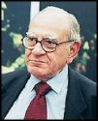
Cuestionamiento de historiadores
“Los juicios verdaderos no son verdaderos a causa de las convenciones humanas como lo sostuvieron los sofistas griegos y ahora lo sostienen los posmodernos, sino porque la representación mental correcta de un objeto, corresponde en niveles variables de profundidad, a las características verdaderas, al mismo nivel, del objeto representado, (…)”
HELIO JAGUARIBE Y EL MUNDO REAL Un estudio crítico de la historia, 2 vol.,2001, México, FCE.

Slide 73
EN SÍNTESIS
Los historiadores sostienen la realidad del pasado y consideran que éste no es por naturaleza diferente al presente.
Esa conciencia reconoce lo sucedido como cumplido y que tuvo su lugar y su fecha, tal como existen los hechos que se desarrollan frente a nuestros ojos.
Esto significa que de ningún modo cabe tratar a lo sucedido como ficticio o irreal.

Slide 74
El mundo real
La no actualidad de lo que tuvo lugar, no puede en modo alguno identificarse con su no realidad.

Slide 75
Representación
Realidad
En conclusión se puede decir respecto a las representaciones míticas y su valor en la historia, que la diversidad de las realizaciones históricas está limitada por condicionamientos concretos mucho menos flexibles que los proyectos basados en mitos y representaciones simbólicas.

Slide 76
Capítulo 3: La historiografía: carencias y excesos.
¿Exceso emocional y escasez de racionalidad en el ámbito latinoamericano?

Slide 77
¿Se observa un predominio de una visión simbólica o representación ideal sobre ciertos hechos de la realidad?
¿Las corrientes irracionalistas de pensamiento tienen una marcada influencia en la historiografía latinoamericana?
¿El pensamiento posmoderno ha influido más radicalmente en los historiadores latinoamericanos?
¿Predominio de visiones simbólicas?

Slide 78
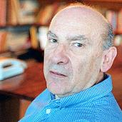
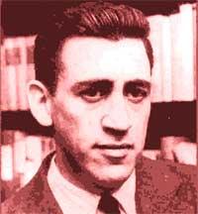
Los historiadores y otros investigadores piensan que combatir los mitos y la irracionalidad es “pensar históricamente”.
Eduardo Devés
“ el fracaso de América Latina, se compensa refugiándose en la mitología como explicación a la frustración…”
El Pensamiento Latinoamericano en el siglo XX, TII, BsAs, Biblos, 2003.
Luis González y González
…“la visión simbólica prevalece en la historia latinoamericana, … los historiadores franceses contemporáneos son los más influyentes en esta tendencia .”
El oficio de historiar, México, Clío, Tomo I, 1998.
Boris Fausto
… “es propia de la muy importante conexión con la historiografía francesa : “nossa maior inspiraçao”
História Geral da Civilizaçao Brasileira. O Brasil Republicano, 2000.

Slide 79
Thomas Calvo
“ la representación ideal, simbólica, utópica de la realidad prevalece en éste ámbito.”
Iberoamérica, Barcelona , Península,1996
Fernando Devoto detecta excesos de la historiografía.
“creencia de los argentinos en el sentimiento de la futura grandeza del país y la búsqueda de los culpables del fracaso y otro mito: el de su excepcionalidad en el contexto americano”.
Poblar y Civilizar, Revista de Occidente n°186, Madrid, 1996.
Félix Luna
(…) hay ciertos territorios de creencias, fobias y supersticiones que son intocados (…)”
Diálogos con Frondizi, BsAs, Planeta, 1998

Slide 80
Muchos autores
coinciden en la existencia de
influencia mítica y reivindicatoria
en la historiografía latinoamericana.
Diana Quattrocchi Woisson
…”la disciplina histórica fue ocupada por historias militantes , convertidas en espacios míticos, … se organiza toda una cultura del hecho nacional, a partir de imágenes fuertemente emotivas.”
Los males de la memoria, Bs As, Emecé, 1995.
Mario Rapaport
el mito es la falsa percepción de un fenómeno de la historia compartido por especialistas en ciencias sociales como por la opinión pública en general.
Historia política, económica y social de la Argentina, Bs. As., Macchi, 2000.
Lo que se detecta es una tendencia:
las reivindicaciones son guía de la historiografía latinoamericana,
(la de la identidad, la de la tradición católica-hispánica, la de la inmigración, la de la tradición criolla, la de la modernización, etc.).

Slide 81
INFLUENCIAS.
…“las crónicas de indias, las utopías renacentistas, el romanticismo alemán, la literatura fantástica latinoamericana y el surrealismo francés, que esta en el origen de todas las tendencias irracionales de nuestro tiempo”.
…“Las ideas de la ilustración fueron largamente denostadas a través de la historia argentina. A partir de los revisionistas, los nacionalistas y hoy los posmodernistas. En función (…) de la construcción de un pensamiento contrario a las ideas de la ilustración, llevando al extremo la valoración de la tradición y los poderes sectoriales…”.
Fernando Aliata, De la mirada ilustrada a la crítica romántica,1998.
Jorge Myers, La revolución en las ideas: la generación romántica del 37 en la cultura y en las políticas argentinas, 1998.
También Thomas Skidmore, Peter Smith, Thomas Calvo, explican estas influencias.

Slide 82
LAS HERENCIAS.
La primacía de lo romántico sobre lo racional.
El desprecio por las concepciones pragmáticas, materialistas y utilitarias.
Considerar como valores latinoamericanos casi con exclusividad a la espiritualidad, idealismo y desinterés.
Creer que son suficientes como cultura y como proyecto político-social.
Según los autores estudiados existen herencias de imágenes míticas sobre la realidad .

Slide 83
Capítulo 4: La historia entre la erudición y la reflexión. Categorías usadas en la historiografía.
Categorías.
Entre la erudición y la reflexión.

Slide 84
Es la etapa de la reflexión la que avanza en la historiografía.
Este capítulo refleja el pensamiento de algunos historiadores que eligieron como tema de investigación la reflexión teórica, buscando las categorías utilizadas en la historiografía en distintas épocas y algunas con larga permanencia en el tiempo.
Se buscaron categorías de análisis en historiadores argentinos y brasileños, en una observación comparativa que señala parecidas preocupaciones.

Slide 85
Se polemiza sobre modelos teóricos y se analizan los principales conceptos, debates y polémicas que se hicieron presentes en la Historia de la disciplina. El último punto tratado en la obra se refiere a las discusiones relacionadas con- lo que muchos consideran- la ausencia de debate de paradigmas en el escenario contemporáneo de las ciencias humanas.

Slide 86
DILEMAS Y CATEGORÍAS
Algunos de los dilemas teóricos:
Pluralidad de perspectivas historiográficas y ambición de validez universal.
La subjetividad y los problemas derivados.
Influencia de los contextos.
Necesidad de constituir categorías para nuevas visiones globales.
Reivindicación del poder explicativo de la teoría.
Redefinición de la historiografía.

Slide 87
CATEGORÍAS.
Conflicto político-social, Revolución, Reformismo.
Progreso de las instituciones, Democracia, Autoritarismo.
Desarrollo, Subdesarrollo, Discontinuidad, Continuidad, Cambio, Equilibrio, Crisis, Crecimiento.
Transición, Dependencia, Nacionalismo, Movimientos sociales, Modernización, Identidad.
Seguridad, Derechos humanos, Multiculturalidad, Integración.

Slide 88
¿QUÉ DICEN LOS TEÓRICOS?
En la nueva visión de los teóricos de la historia se sugiere que cualquier categoría de análisis pase por el cedazo de categorías instrumentales como concepción del mundo real, demitificación y racionalidad u otras que elaboren los mismos historiadores preocupados por el camino teórico de la disciplina.
Para evitar una carga de valor doctrinario, político, cultural o ideológico.

Slide 89
¿QUÉ DICEN LOS TEÓRICOS?
PREOCUPACIÓN POR LA TRANSFORMACIÓN EN EL PANORAMA HISTÓRICO.
Proponen:
Elegir núcleos centrales para organizar el pensamiento histórico.
Convertir esos núcleos en categorías de investigación.
Profundizar la relación entre la actividad teórica y los objetos de conocimiento.
Elaborar herramienta conceptuales en el desarrollo historiográfico.
Redefinir los supuestos y objetivos de la historiografía en el contexto actual.

Slide 90
Se podría definir a la historiografía como el estudio de los estados sociales a través del tiempo y explicar la naturaleza de la sociedad con unas pocas grandes categorías:
la de acción humana
la de estructura
la de conflicto
la de reproducción
la de cambio.

Slide 91
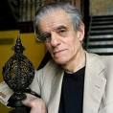
PARADIGMAS Necesidad de constituir categorías para nuevas visiones globales.
En la exploración del pensamiento teórico se señalan tres construcciones de paradigmas: dos pertenecen al ámbito de la Filosofía y del ensayo; el tercero pertenece a un historiador brasileño.
Eduardo Devés Valdés, El pensamiento latinoamericano en el siglo XX, tomo II, BsAs, Biblos, 2003
Juan José Sebrelli, Critica de las ideas políticas argentinas ,Bs. As., Sudamericana, 2003
Ciro Flamariòn Cardoso, Historia e Paradigmas Rivais en Domínios da Historia, Rio De Janeiro, Campus, 1997.

Slide 92
PARADIGMAS
Eduardo Devés Valdés: Contrapone la visión identitaria con la modernizadora.
Lo identitario es el afán por vivir un ritmo autóctono y autónomo, buscando un modelo en el interior de la propia cultura e historia.
Lo modernizador se entiende como “ponerse al día” con los modelos emanados de las regiones que se consideran a la vanguardia.
Juan José Sebrelli:
Se observa que su obra está construída desde una visión paradigmática entre progreso y decadencia.
Propone desentrañar las relaciones y conexiones de las interpretaciones de la realidad con la realidad histórica misma y desde el principio señala un desencuentro entre las ideas políticas y la realidad.

Slide 93
PARADIGMA MODERNIZADOR
Temas y categorías que considera significativos de la segunda mitad del siglo XX:
Desarrollo, seguridad, derechos humanos, multiculturalidad, movimientos sociales.
Otros grandes conceptos: modernización, identidad, revolución, democracia, integración, dependencia, nacionalismo.
Para Devés el concepto de desarrollo, es el más utilizado en el pensamiento de América Latina, puede decirse que es el que divide el pensamiento del siglo en dos partes.

Slide 94
PARADIGMA DE PROGRESO Y DECADENCIA
Su hilo conductor no está explicitado, pero es clara su opción por demostrar un desarrollo liberal exitoso e interrumpido en la Argentina de 1930 y la nación decadente de la mano de las ideas nacionalistas (o identitarias como las define Devés).
Sebrelli identifica el progreso en general con los procesos históricos liberales y la decadencia con las etapas nacionalistas y populistas.

Slide 95
PARADIGMA ILUMINISTA Y POSMODERNO
El historiador brasileño Ciro Flamarión Cardoso ha construido un paradigma en la historiografía a partir de la oposición entre dos concepciones: la iluminista y la posmoderna.
El paradigma iluminista o moderno defendió una historia científica y racional , explicativa y la expulsión o delimitación de lo irracional.
Las tendencia filosóficas que le sirvieron de fundamento venían del siglo XVII y XIX y se reforzaron en el XX con el empleo de modelos macro -históricos y teorizantes.
Este paradigma llega hasta la etapa 1968-1989, cuando se produce el colapso de esta visión ante el embate del posmodernismo.

Slide 96
El proceso decisivo ocurre entre 1968 y 1989 con el colapso de una larga visión de la humanidad comenzada en el Renacimiento, intensificada con la Ilustración que termina como el derrumbe de la civilización racional.
Considera que al final del siglo XX nos encontramos con una crisis de civilización, simbolizada por la forma en que se encara la
dupla cultura/ civilización.

Slide 97
PARADIGMA ILUMINISTA Y POSMODERNO
Analiza la concepción francesa del concepto de civilización, como una evolución optimista de etapas sucesivas.
Mientras que en la alemana ese término civilización se reservaba para la cultura urbana en tanto que cultura era para designar modos de vida de cambio lento, que servían de base a la cohesión social.
Sobre valorizando la cultura por encima de la civilización.
Se deduce a partir del planteo del autor que:
En la posmodernidad, se lleva al extremo la valoración cultural con todos los efectos posteriores que esta concepción tuvo sobre ciertos historiadores.

Slide 98
“La renovación del repertorio de los objetos parece ilimitado pero la dimensión reflexiva de la disciplina sobre ella misma y sus transformaciones es secundaria, cuando no ausente”.
Jacques Revel, Las construcciones francesas del pasado, 1996.

Slide 99
SEGUNDA PARTE: Aplicación de hipótesis de investigación sobre populismos latinoamericanos. Argentina y Brasil. Tendencias en la década del 90.
Capítulo V: Los historiadores toman la palabra
Capítulo VI: Los historiadores y el fenómeno populista
Capítulo VII: Los historiadores y las categorías sobre el populismo.

Slide 100
UNA HIPÓTESIS BÁSICA PARA ABORDAR EL TEMA:
La transformación social no es emergente directo de la utopía, sino una construcción basada en un sentido fuerte de la realidad.
Ligada a la disponibilidad de los recursos y a las limitaciones impuestas por las exigencias materiales para transformarla.
Unida a la voluntad política.
Populismos: movimientos nacionales populares que surgen dentro de un marco nacional o regional elaborados sobre una realidad que les ofrece sus propios elementos para estructurar doctrinas o políticas que se relacionan de alguna manera con las macro ideologías.

Slide 101
POPULISMO.
Como sistema político, social, económico y cultural, esta compuesto por la presencia de 4 factores:
Masas populares.
Élites disponibles.
Ideología o psicología que facilite la comunicación.
Líder carismático.

Slide 102
Capítulo V: Los historiadores toman la palabra

Slide 103
LOS HISTORIADORES TOMAN LA PALABRA
Historiadores de la década del 90 han repensado el peronismo y el varguismo y otros fenómenos políticos sociales, englobados en la designación de populismos empeñados en:
Un giro profesionalista.
Fuerte interés en rescatar los temas históricos de la apropiación de otros discursos.

Slide 104
En las dos últimas décadas del siglo XX, reconstrucciones históricas específicas han permitido a los historiadores tomar la palabra.
Los historiadores rescatan:
El tema: que no ha sido de su patrimonio sino de sociólogos y politólogos.
La visión de proceso.
El enfoque de estudios concretos en espacios reducidos y una construcción abarcadora.

Slide 105
Argentina: “las interpretaciones tradicionales eran construcciones provenientes del campo de la sociología y que tuvieron como principal unidad de análisis a Bs. As. y centraron su atención en los efectos del proceso de industrialización. Esas investigaciones fueron asumidas en segunda instancia por los historiadores profesionales”. Darío Macor y Cesar Tcach, La invención del peronismo en el interior del país, 2003.
Brasil: “el populismo, fenómeno ampliamente analizado por sociólogos, cientistas políticos y economistas, merecen en los últimos años la atención de los historiadores”.
María Helena Rolim Capelato, Estado Novo: Novas Historias, Brasil, 1998.

Slide 106
LA REVISIÓN CONCEPTUAL Y LA HISTORICIDAD DEL POPULISMO:
Las investigaciones del 90 buscan esclarecer aspectos del populismo no contemplados históricamente de manera explícita en análisis anteriores.
Una de las críticas es que el populismo no fue señalado en sus especificidades coyunturales ni recuperado en su plena historicidad.

Slide 107
NUEVOS PLANTEOS SOBRE POPULISMOS
Categorías mas matizadas y sensibles a la compleja realidad social.
Antecedentes y continuidades.
Investigar la tradición política cultural.
Indagar la influencia de los factores tradicionales.
Buscar los procedimientos arraigados en la tradición política: antagonismos excluyentes, tibieza de fe en la democracia, autoritarismos.
Analizar la sobredimensión emocional.
Diferenciar realidad histórica del mito.
Considerar el estado de cambio de la sociedad.
Considerar el populismo como expresión política de una sociedad ya transformada o en transición.
Énfasis en el contexto de época y espacio.
Diferenciar los discursos de guerra de los temas materiales, que no son tan distintos entre opositores.
Descartar la polarización radicalizada y las memorias que generalizan.

Slide 108
NUEVAS BÚSQUEDAS HISTORIOGRÁFICAS
-Categorías de larga duración. -Redefinición de categorías.
La base de las investigaciones del populismo en la década del 90, está en la hipótesis de que las “raíces sociales son profundas”.
Exploración de los populismos como propios de las sociedades que los prepararon lentamente, no como una novedad ajena a la sociedad que los anida.
Los antecedentes cobran singular importancia.
Se enfoca el interés en la formación del fenómeno histórico.

Slide 109
Capítulo VI: Los historiadores y el fenómeno populista
Acerca del peronismo en la historiografía de los años ´90.
Acerca del varguismo en la historiografía de los años 90.

Slide 110
COMPARACIÓN DE LAS INVESTIGACIONES
Los regímenes de Perón y Vargas han sido catalogados bajo el rótulo de populistas y la polémica en torno a su naturaleza está lejos de haberse cerrado, pero de estas comparaciones podemos intentar algunas conclusiones.

Slide 111
COMPARACIÓN DE LAS INVESTIGACIONES
En la década del 90, tanto las líneas desarrolladas por los autores brasileños sobre el Estado Novo y el varguismo, como las trabajadas por historiadores argentinos sobre el peronismo, se acercan bastante en considerar que los movimientos populistas participan de muchos elementos en común, lo que permite generalizar algunas características propias de este fenómeno y reconocer no solo el valor de los estudios comparativos, sino también recuperar la visión holística.

Slide 112
COMPARACIÓN DE LAS INVESTIGACIONES
Boris Fausto, considera que ciertos hechos de la Argentina repercutían en Brasil y expresa así su opinión comparativa:
“Desde la Revolución de 1943 crecía la influencia del general Perón y se consideraba que peronismo y getulismo tenían mucho en común.
En el plano económico ambos pretendían promover un capitalismo nacional, sostenido por la acción del Estado. En el plano político pretendían minimizar las rivalidades entre clases convocando a las masas populares y a la burguesía para establecer una colaboración promovida por el Estado. (…).
En el caso brasileño, las invocaciones simbólicas y las concesiones económicas a las masas populares marcarían la tónica del getulismo o por lo menos del primer gobierno de Vargas”.

Slide 113
COMPARACIÓN DE INVESTIGACIONES : TRADICIÓN POLÍTICA O CULTURAL /HISTORIA Y MITO
Historiadores de ambos países en la década del 90, investigan la tradición socio-política y cultural.
Por ejemplo la tensión social que produjo la incorporación de “los otros” a la sociedad constituída que no fue de ninguna manera sin conflictos.
Tratan de diferenciar historia y mito.

Slide 114
TRADICIÓN POLÍTICO-CULTURAL. DIFERENCIAR REALIDAD HISTÓRICA DEL MITO
“Para una ciudad supuestamente libre de prejuicios étnicos ...el estereotipo de los “cabecitas negras”, es revelador.”(…)
“Subrayó la diferencia, marcó la separación entre nosotros y los otros, opuso al proceso de integración un proceso inverso: de segregación”.
Que esa segregación no haya tenido una expresión institucionalizada,… no la hizo menos real y efectiva.
Juan Carlos Torre ,La democratización del bienestar,2002
“Se trató de sustentar en la historiografía …, la imagen de Brasil sin preconceptos de raza y religión, pero en realidad este es un país imaginado muy diferente del país real”.
“Hay un racismo camuflado, manifestado en regímenes autoritarios y democráticos , disfrazado de democracia real.”
Hay que analizar … los mitos…en el Brasil imaginado,… de democracia racial y el país real, racista y antisemita por tradición”.
María Luisa Tucci Carneiro, O Racismo na História do Brasil. Mito e Realidades, Brasil, 1999.

Slide 115
EL PESO DE LOS FACTORES TRADICIONALES
“La tibieza de fe del peronismo en las virtudes de la democracia política no fue solo resultado del liderazgo peronista, la viabilidad de ese estilo tuvo que ver con el peso de los factores tradicionales presentes en su génesis (ejército, iglesia, caudillos conservadores, fracciones oligárquicas provinciales)”.
Darío Macor y César Tcach, El Enigma Peronista, 1999
El Estado Novo no significó un corte radical con el pasado ya que muchas de sus instituciones y prácticas venían tomando formas a lo largo del período 1930-37 y se integraron dentro del nuevo régimen.
“La corriente autoritaria ganó fuerza en el Brasil de los años 30.
Las dificultades que planteaban los partidos y asociaciones representativas, hicieron que las soluciones autoritarias tuvieran una atracción constante no solo para los conservadores sino para los liberales y la izquierda”.
Boris Fausto, Historia Concisa de Brasil, F e CE, Argentina ,Brasil. 2003.

Slide 116
EL PAPEL DE LA OPOSICIÓN: EXTENSIÓN DE LAS INVESTIGACIONES HACIA LOS SECTORES DE OPOSICIÓN AL PERONISMO.
“Los años del peronismo en el poder no se definen solamente por los nuevos códigos en la relación del estado con algunos sectores de la sociedad, sino también por las acciones, las ideas y los conflictos de quiénes se le opusieron”.
“Para los opositores esta etapa tiene una forma de hacer política que estaba en desacuerdo y escapaba de los paradigmas hasta entonces conocidos y entendidos como los racionalmente posibles en el país”.
Marcela García Sebastiani, Los antiperonistas en la Argentina peronista (1943-1951), 2005.
María Estela Spinelli, Los vencedores vencidos, El antiperonismo y la Revolución Libertadora ,2005.

Slide 117
SOBREDIMENSIÓN EMOCIONAL ARGENTINA.
Las novedades introducidas no excedían la capacidad de asimilación,…. por ello la explicación de la radicalidad de la lucha política debiera buscarse mas profundamente, el peronismo nace en un contexto de exacerbada discordia facciosa.
Tulio Halperin Donghi, La República Imposible, 1930-45, 2004.
“Para adivinar que detrás de tanta hostilidad existía un respeto … por los fundamentos del orden económico y social que criticaban, habría sido necesario contar con una serenidad de espíritu que pocos pudieron permitirse en un clima de beligerancia y rechazo mutuo.”
Juan Carlos Torre y otros, La democratización del bienestar,2002.
Una marca de la cultura política del país es ser proclive a las visiones extremas de la realidad.

Slide 118
SOBREDIMENSIÓN EMOCIONAL BRASIL
“El día 3 de octubre en Río de Janeiro medio millón de miserables, analfabetos, mendigos, hambrientos y andrajosos, espíritus reprimidos y justamente resentidos, individuos convertidos por el abandono en hombres necios, malos y vengativos, descendieron de los morros embaucados por el canto de la demagogia vociferando, para votar a la única esperanza que les restaba : aquel que se proclamaba padre de los pobres ,el mesías charlatán”.
Revista Anhembi, número 1 ,volumen I, diciembre 1950.
Con estos y otros elementos se construyó la imagen de Vargas.
También como dirigente y guía de los brasileños -en especial de los trabajadores- como amigo y padre, similar a un jefe de familia en la esfera social.
Asumiendo ese papel, otorgaba beneficios a su pueblo y sentía que tenía el derecho a aspirar a su fidelidad y apoyo. No obstante, los beneficios no eran una fantasía.

Slide 119
TENDENCIAS EN ARGENTINA Y BRASIL
TENDENCIAS TRADICIONALES
TENDENCIAS ACTUALES
La interpretación de los gobiernos populistas confunden con frecuencia las políticas reales y concretas con la imprecisión del universo simbólico populista.
A veces existe una postura discriminatoria desde lo social y cultural, con cierto arraigo en las sociedades estudiadas.
Populismos juzgados desde valores individuales.
Se observa a los populismos en sus condicionamientos concretos, mucho menos flexibles que los basados en mitos y representaciones simbólicas.
Estudio del escenario del cambio social y el conflicto cultural que se produce frente a la ampliación de participación e integración político social.
Fenómeno histórico que se estudia también desde la solidaridad social. Desde la lucha por la libertad hasta la lucha por los derechos sociales.

Slide 120
TENDENCIAS EN ARGENTINA Y BRASIL
TENDENCIAS TRADICIONALES
TENDENCIAS ACTUALES
El planteo inicial sobre populismos se hace desde un diagnóstico de enfermedad y patología, se desarrolla tratando de ver como librarse de ese virus.
Los populismos son vistos desde la polarización y el furor discursivo. El odio, el discurso emocional extremo, no permiten observar los matices que pueden salvar situaciones.
------------
Los estudios apuntan a las transformaciones sociales que se experimentan durante las cuales la sociedad se reorienta y trasforma.
Se investiga superando la dificultad para diferenciar matices y analizando la intensidad de la lucha y la extrema facciosidad. Se explora la sobredimensión emocional de los problemas, que no permite la negociación racional.
Populismos estudiados desde el anti-populismo opositor y sus tradiciones.

Slide 121
TENDENCIAS EN ARGENTINA Y BRASIL
TENDENCIAS TRADICIONALES
TENDENCIAS ACTUALES
Populismos vistos como fenómenos sin tradición en la política y en la cultura argentina.
Estudios que minimizan los intereses sectoriales o los desconocen, dándole más importancia a cuestiones ideológicas o diferencias políticas.
Populismos vistos como ruptura de procesos económicos de crecimiento, como un proceso de descomposición social, como el inicio de la decadencia en la historia de estas sociedades.
Considera los procedimientos de los populismos dentro de aquellos arraigados en la tradición política, social y cultural del país.
Se enfocan los intereses materiales y el sistema de representación de intereses económicos-sociales.
Los populismos son vistos desde la relación económica y social, considerando marcos internos y externos. Estas relaciones son campo de práctica y producción cultural.

Slide 122
TENDENCIAS EN ARGENTINA Y BRASIL
TENDENCIAS TRADICIONALES
TENDENCIAS ACTUALES
Populismo y manipulación de sectores de trabajadores. El sindicalismo como autor heterónomo controlado organizativamente desde el estado. No se considera la autonomía del sector y sus etapas previas.
La categoría corporativismo como opción del populismo.
La lucha contra el fascismo corporizado en Perón y Vargas.
Los populismos son vistos desde la memoria.
Se enfoca la autonomía del sector obrero, la existencia de una tradición reformista en el movimiento obrero, que hacia factible la negociación y acuerdo con el estado. Pactos acordados en términos de acuerdos de intereses.
Visión histórica de la categoría corporativismo. Su uso.
Visión histórica compleja de la influencia del fascismo. Su uso.
Los populismos en el cruce de la memoria y la historia.

Slide 123
Las investigaciones sobre populismos de la década del ´90 privilegian las particularidades nacionales y los recortes específicos, la reconstitución histórica concreta de los varios populismos y desde allí construir la visión holística.
También la investigación de los aspectos histórico- políticos y culturales de esas experiencias.

Slide 124
Capítulo VII: Los historiadores y las categorías sobre el populismo.
Exploración de algunas categorías en distintos autores.

Slide 125
CATEGORÍAS
Algunas de las categorías que han servido a veces para el análisis de los investigadores, se basan en un trasfondo de falsas antinomias, que caen en la tentación de observar la historia como si fuese un implacable escenario de opciones extremas.
Algunas categorías muy usadas para tratar de explicar los populismos son:
Corporativismo
fascismo
autoritarismo

Slide 126
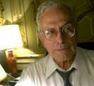
CORPORATIVISMO
“En el pensamiento de Perón, “el equivalente de corporativismo es el de comunidad organizada. En su versión pensada para un país en vías de desarrollo, el componente de intervención estatal es mayor que en la experiencia moderna europea, estadounidense o japonesa. Porque la práctica de la participación en asociaciones representativas libres de excesivo faccionalismo, es aún escasa y entonces la tutela del Estado es vista como necesaria” .
Torcuato Di Tella, Historia social de la argentina contemporánea, Bs. As., Troquel, 1998.
Esta concepción peronista no tenía como objetivo la anulación del sufragio universal como ocurría con los modelos corporativistas del nacionalismo restaurador.

Slide 127
CORPORATIVISMO
Perón no avanzó, como Vargas, con una constitución corporativa como la del Estado Novo, en 1937, en Brasil. Sin embargo ello no le impidió utilizar todos los instrumentos para producir modificaciones institucionales que tuvieron un prolongado alcance.
Vargas en 1937 con el golpe del Estado Novo, de hecho, tampoco organizó el sistema de representación corporativa que la nueva constitución mandaba, pues aduciendo la situación critica fue posponiendo indefinidamente la ejecución del modelo.
“En verdad, en aquella etapa cambiaron muchas cosas, una fue el papel del estado, en consecuencia su importancia, otra la sociedad civil, que se complejizó paralelamente y se organizó más y más en corporaciones. Y otra la adecuación de la cultura política y social al compás de esos mismos cambios”
Carlos Strasser, Democracia y desigualdad. Sobre la democracia real a fines del siglo XX, 2000.

Slide 128
CORPORATIVISMO
“La táctica del estado abstencionista era encontrarse ante ciudadanos aislados, desamparados y económicamente débiles. La contrapartida fue un sindicalismo anárquico, simple sociedad de resistencia, sin otra finalidad que la de oponer a la intransigencia patronal y a la indiferencia del Estado, una concentración de odios y resentimientos. (…)
El ideal del estado no puede ser la carencia de asociaciones. Casi afirmaría que es todo lo contrario. Lo que sucede es que únicamente pueden ser eficaces (…) de tal manera que constituyan verdaderos agentes de enlace que lleven al estado las inquietudes del más lejano de sus afiliados y hagan llegar a éste, las inspiraciones de aquél”
Discurso de Perón cuando asume su cargo de Secretario de Trabajo y Previsión en diciembre de 1943.

Slide 129
POPULISMO COMO FASCISMO.
En febrero de 1946, el socialista Nicolás Repetto en un discurso pronunciado frente a la Casa del Pueblo denunció a Perón como el instrumento del nazi-fascismo en la Argentina con estas palabras:
“Ya posee el país una “Orden de los descamisados”, fundada por un coronel […] Esta “Orden” no es una creación accidental no carece de relación con las tendencias fascistas del gobierno militar; ha sido instituida para crear el clima de violencia y desasosiego social que reina en todo el país y la ejecutora material de todas las amenazas y agresiones de que son objeto las asambleas democráticas. Ninguna originalidad en estos recursos de la violencia; son la repetición casi servil de lo que ha ocurrido en Italia y Alemania”.
Spinelli, María Estela, Los vencedores vencidos. El antiperonismo y la revolución libertadora, 2005, (la autora investiga dirigentes, partidos y gobiernos).

Slide 130
POPULISMO COMO FASCISMO.
“Para quienes contemplaban la coyuntura argentina a partir de las claves provistas por el escenario internacional, de la causa de la democracia con sus enemigos de entonces, la transición desde el antifascismo al anti-peronismo habría de ser un proceso casi natural e inevitable”.
Juan Carlos Torre, Introducción a los años peronistas, en Los años peronistas (1943-1955), Bs. As., Sudamericana, 2002

Slide 131
POPULISMO COMO FASCISMO
El momento histórico se presentaba crucial para definir los términos sobre los que se asentaría la unidad de los antifascistas en una coalición política. Recuperar los símbolos unificadores de una tradición liberal interrumpida en los años 30; era ese el núcleo del problema. El tema central del debate era el dilema fascismo-democracia.
Tulio Halperin Donghi, La República imposible, (1930-1945), 2004.

Slide 132
POPULISMOS Y NUEVAS CATEGORÍAS DE ANÁLISIS
El contexto concreto desde sus raíces históricas y los procesos de una sociedad que se transforma.
Formular una categoría referida al estado de cambio de la sociedad.
Categorías que indagan la política de consenso sobre intereses.
La problemática de la distribución. En lo que concierne a la distribución funcional del ingreso.
El concepto de autoritarismo como inserto en varios y distintos regímenes de gobierno.
En la concepción de varios autores de la década del 90, los populismos se forjan sintetizando e incorporando demandas y logros previos.

Slide 133
Aplicación de la teoría.
Los historiadores toman la palabra para construir categorías de análisis sobre los fenómenos históricos, en este caso los populismos.
La construcción de teoría.
La racionalidad como instrumento para conocer la realidad.
La demitificación que trabaja sobre las emociones ultradimensionadas.
Énfasis en el mundo real como dimensión ajena al investigador.
Diferenciación entre factores materiales e ideales.

Slide 134
POPULISMOS
“(…) en el fondo, todo es producto del hartazgo de la gente. El preludio a un fenómeno populista es el fracaso de una gestión, que en pleno crecimiento de un país, no ha sido capaz de adoptar políticas públicas en beneficio de la mayoría”.
Ricardo Lagos, Otra mirada sobre un debate clave, Elogio del Populismo, Rev. Veintitrés internacional, setiembre de 2006, año 2, n° 12.
“El caudillismo como sistema de liderazgo en las clases populares, emerge cuando se da una carencia, o particular debilidad de otras formas de organización.”
Torcuato Di Tella, Los partidos políticos, Bs. As., AZ, 1998,
La centralidad del líder se acrecienta o disminuye dependiendo del grado de estabilidad del sistema institucional.
Si este es alto, la necesidad de una identificación simbólica con un punto exterior al sistema disminuye.”
Ernesto Laclau, entrevista, Revista 23 Internacional, sobre su libro La Razón Populista.

Slide 135
conclusiones
Sobre la historiografía y la teoría de la historia.

Slide 136
DOS CONDICIONES PARA LA HISTORIOGRAFÍA
A
Necesidad de seguir investigando y multiplicando sus intereses, abierta a las sugerencias exteriores.
B
Establecer las condiciones epistemológicas de esa investigación y el status científico del trabajo del historiador.
La historiografía tiene la responsabilidad de aportar la “vigilancia epistemológica”, junto al pensamiento crítico y la observancia ética.

Slide 137
SOBRE LA HISTORIOGRAFÍA Y LA TEORÍA DE LA HISTORIA.
Se observa:
Insuficiencia de herramientas conceptuales en el desarrollo historiográfico y la necesidad de elaborarlas.
La necesidad de lograr habilidad para pensar en términos abstractos.
Se propone:
Que se fijen criterios para incorporar el pensamiento interdisciplinario, especialmente el posmoderno, cuestionado como alternativa historiográfica.
Elegir núcleos centrales en torno a los cuales organizar un conjunto de pensamiento histórico.
Que esos núcleos se conviertan en categorías para investigar el pasado.
La teoría de la historiografía, probablemente tendrá como función, pronunciarse acerca de qué es lo histórico y su método, precisando la naturaleza del objeto de estudio.

Slide 138
SOBRE LA HISTORIOGRAFÍA Y LA TEORÍA DE LA HISTORIA.
Provocar replanteos teóricos que rescaten valores actualizados de la modernidad y la ilustración.
Es imprescindible una historia que desde una racionalidad crítica y autocrítica analice el pasado.
El análisis de la historia y de la historiografía necesita de una nueva discusión sobre el mundo real como objeto y campo específico de la historia.
De la demitificación como propósito y objetivo disciplinar.
De la racionalidad, para la explicación de los problemas reales de las sociedades del presente y del pasado.

Slide 139
CATEGORÍAS, CONTROVERSIAS Y DILEMAS
La finalidad del trabajo ha sido indagar la preocupación de los historiadores por la teoría de la historia y se puede concluir que en general no se ha avanzado mucho en el interés sobre este tema.
No obstante es innegable que en los últimos años del siglo XX se produce el retorno crítico de los historiadores sobre su quehacer, sus procedimientos y sus convicciones.
Si hay cuestionamientos sobre los fundamentos científicos del discurso histórico es porque falta teoría de la historia como quehacer especifico de los involucrados en la disciplina.

Slide 140
El proceso histórico es la secuencia en el tiempo y en el espacio de acciones humanas que afectan las condiciones que influyen de alguna manera sobre otras acciones humanas.
No todas las acciones humanas son históricas como no lo son la mayoría de las actividades puramente biológicas del ser humano ni la mayor parte de sus actividades privadas consideradas aisladamente.
Los seres humanos ejercen su libertad dentro del contexto dado por los factores reales. Los factores ideales ejercen su acción dentro de los límites no tan flexibles de los factores reales.

Slide 141
PLANTEOS TEÓRICOS EN LA HISTORIOGRAFÍA
Filósofos, Sociólogos, Antropólogos:
Han pensado la historia y elaborado teorías sobre su conocimiento Y desarrollo.
Historiadores:
En la actual situación se requiere que tomen la palabra sobre la teoría de su propia disciplina.

Slide 142
FIN

